Slide 1
专题一 细胞-2
细胞生命历程

Slide 2
二.细胞的生命历程
网络图：
DNA复制、蛋白质合成
分裂间期
方式、意义
及共性
间期：染色体复制
减数第一次分裂：⑥ 分离
减数第二次分裂：⑦ 分裂
①_____________________
分裂期
过程
过程
同源染色体
前期、中期、后期、末期
②_______
着丝点
有丝分裂
减数分裂
前期
细胞
分裂
是否⑧ 分裂
是否⑨_____
生殖细胞数目不同
纺锤体
均等
③ 形成方式不同
动植物细胞有
丝分裂的区别
精子和卵细胞
形成的区别
末期
变形
细胞质分裂方式不同
漂洗
染色
步骤
有丝分裂装片
的制作和观察
解离、④ 、⑤ 、
制片、观察
基因分离定律和自由组合定律的基础
实质
细胞
分化
细胞
癌变
实质
基因的选择性表达
原癌基因和抑癌基因发生突变
⑩_________________
异常
分化
___________________________
形成不同组织、器官
结果
特征
__________________
无限增殖
、形态结构改变、
易分散转移
普遍性、不可逆性、持久性、 ______
特点
稳定性
降低
原因
水分减少，多种酶活性 ______
呼吸、代谢减慢
色素积累，细胞膜通透性改变
细胞核变大，染色质收缩
________________________
含有本物种的全套遗传物质
细胞
衰老
判断
细胞的
全能性
特征
离体后形成新个体
_________________
植物组织培养
实验证明
细胞凋亡
实质
基因控制的细胞编程性死亡
__________________________

Slide 3
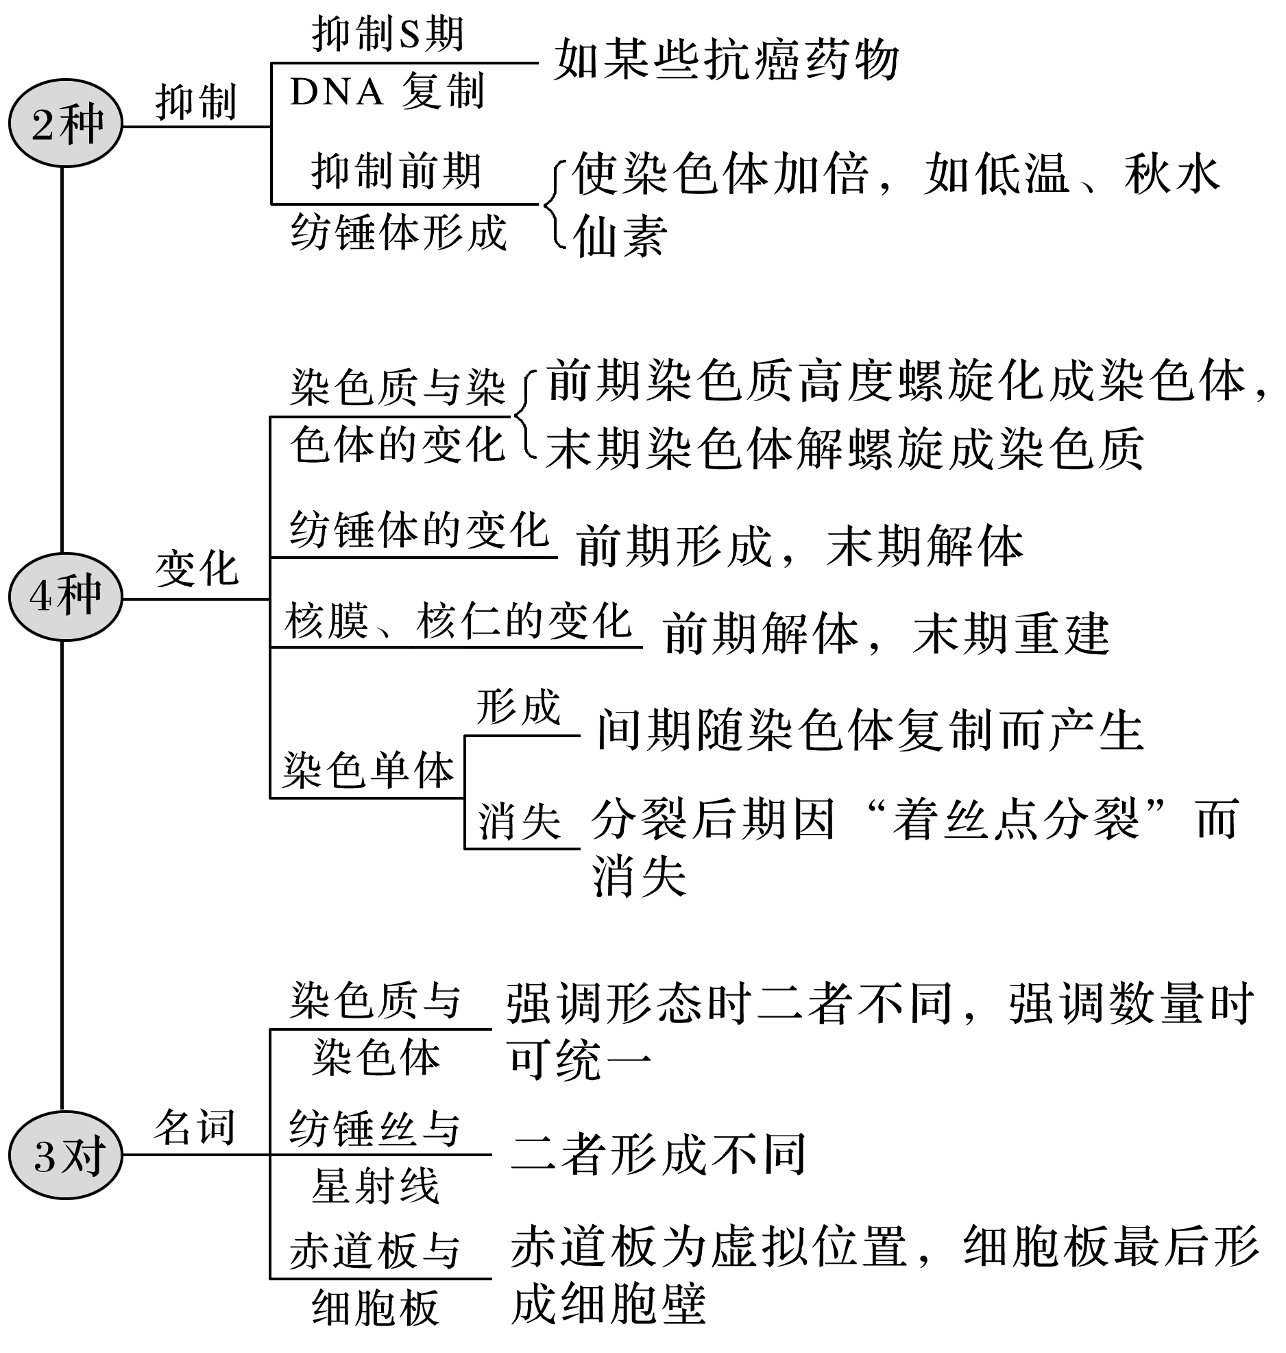
二.细胞的生命历程
1.有丝分裂与减数分裂及相关比较
（1）细胞周期中的关键点

Slide 4
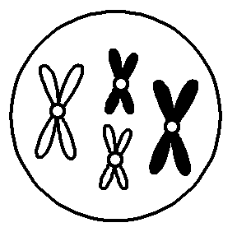
二.细胞的生命历程
2.有丝分裂和减数分裂
(1)有丝分裂和减数分裂过程中易混图像比较
时期 | 有丝分裂 | 减数第一次分裂 | 减数第二次分裂
前期
 | 有同源染色体，且散乱分布 | 联会，形成四分体，有同源染色体 | 无同源染色体

Slide 5
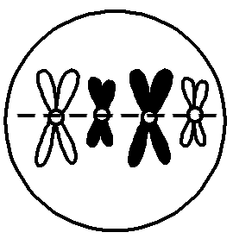
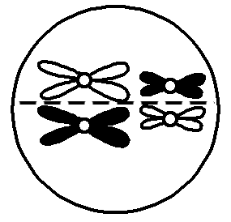
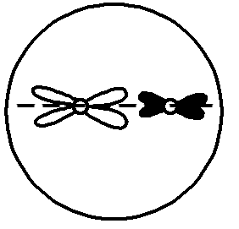
二.细胞的生命历程
2.有丝分裂和减数分裂
(1)有丝分裂和减数分裂过程中易混图像比较
中期
 | 着丝点排列在赤道板上，有同源染色体 | 四分体排列在赤道板上 | 着丝点排列在赤道板上，无同源染色体

Slide 6
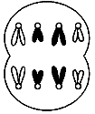
二.细胞的生命历程
2.有丝分裂和减数分裂
(1)有丝分裂和减数分裂过程中易混图像比较
后期
 | 着丝点分裂，有同源染色体 | 同源染色体分离，非同源染色体自由组合，有同源染色体 | 着丝点分裂，无同源染色体

Slide 7
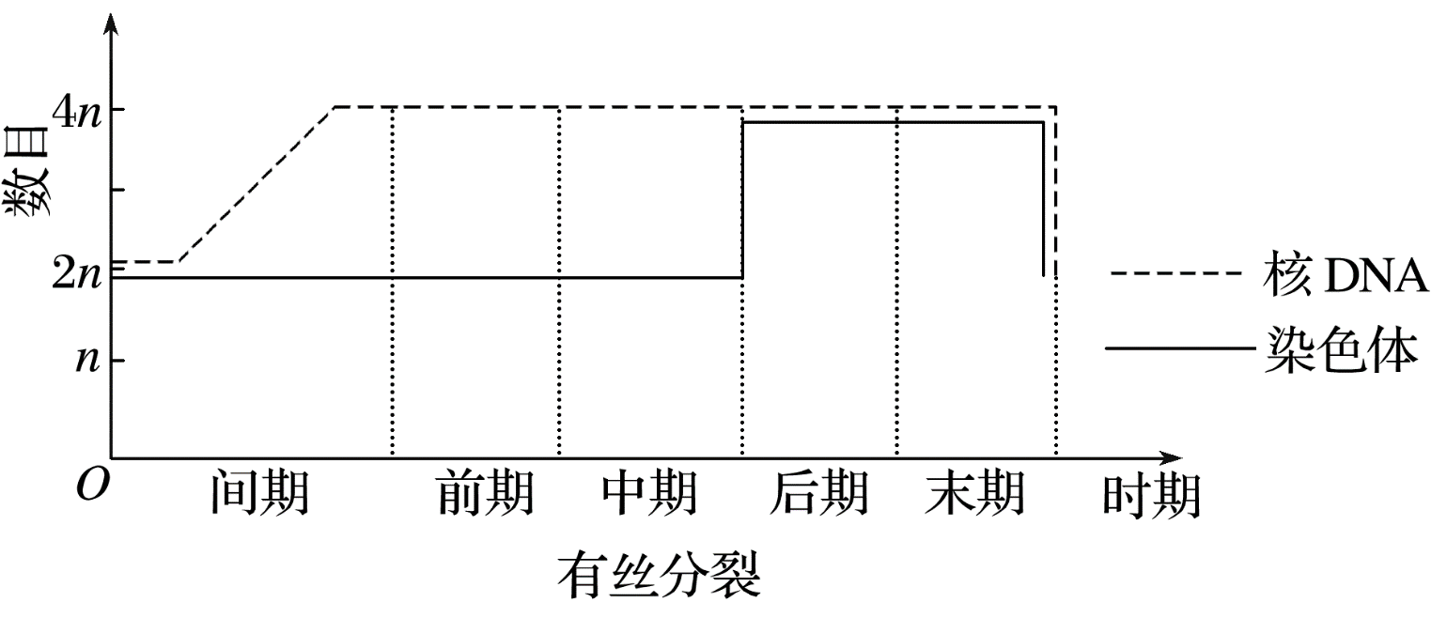
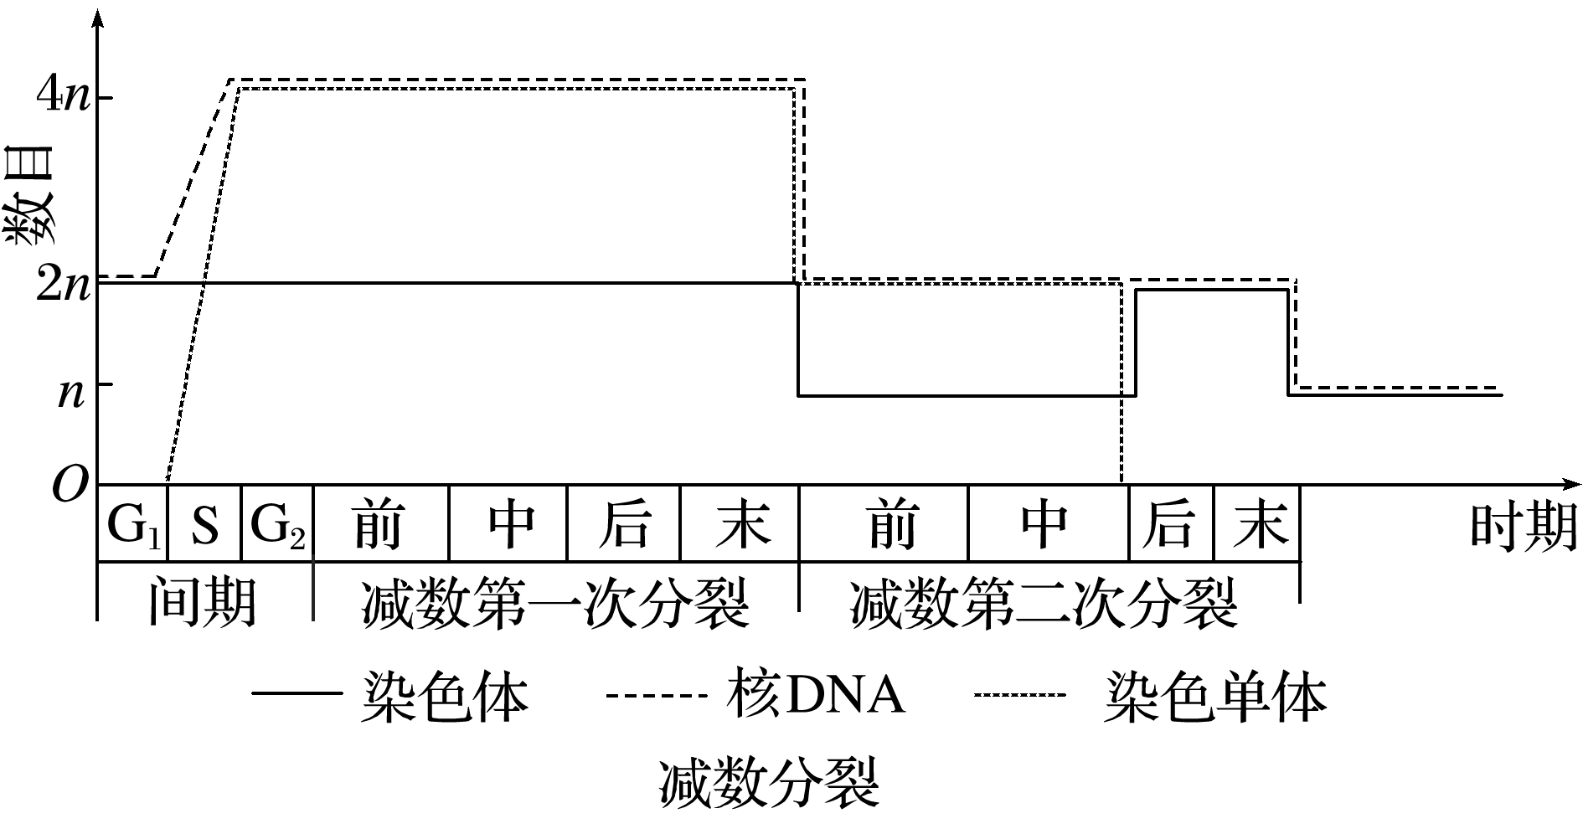
二.细胞的生命历程
2.有丝分裂和减数分裂
(2)有丝分裂和减数分裂过程中相关数学模型的比较
①细胞分裂相关的曲线图

Slide 8
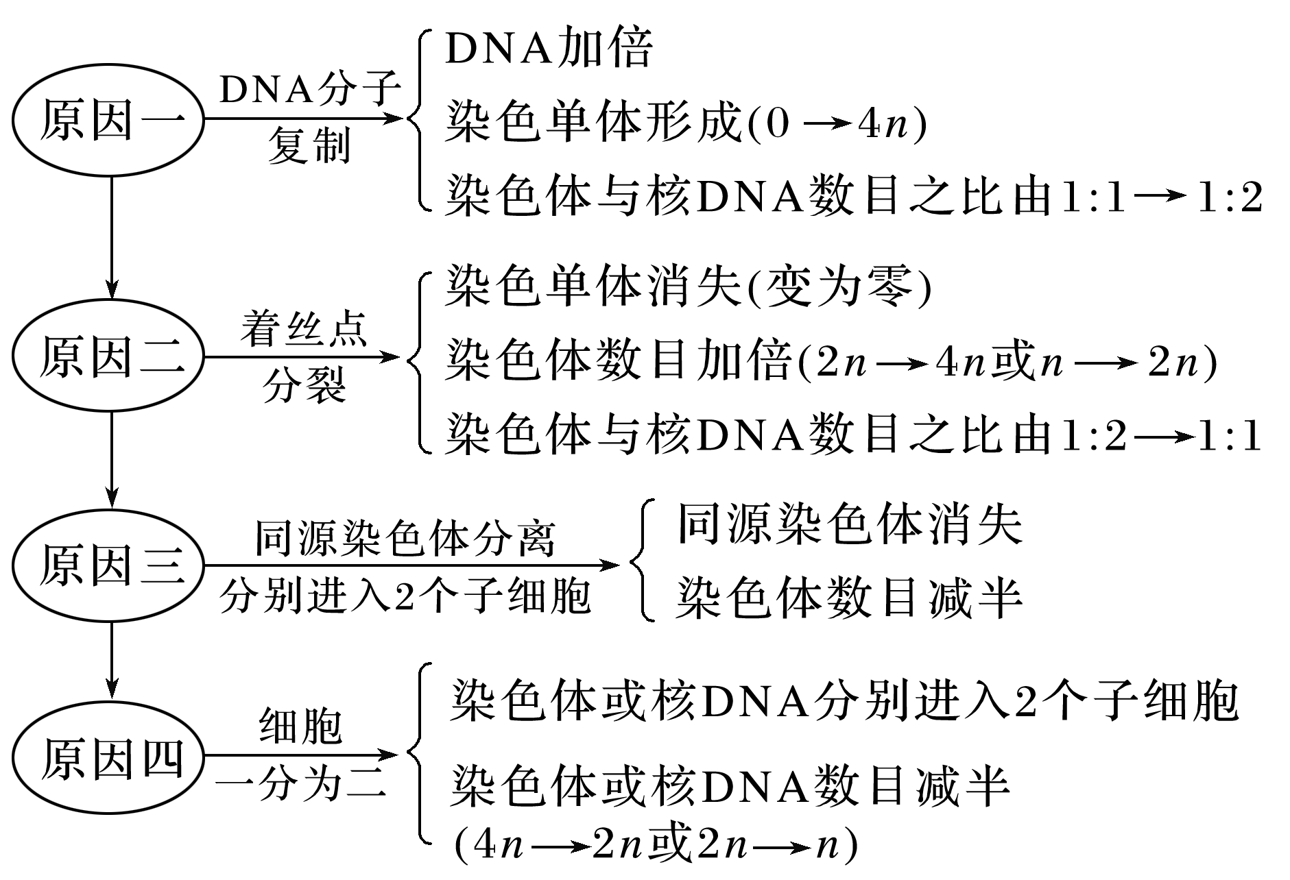
二.细胞的生命历程
2.有丝分裂和减数分裂
②牢记相关物质或结构变化的“四点”原因

Slide 9
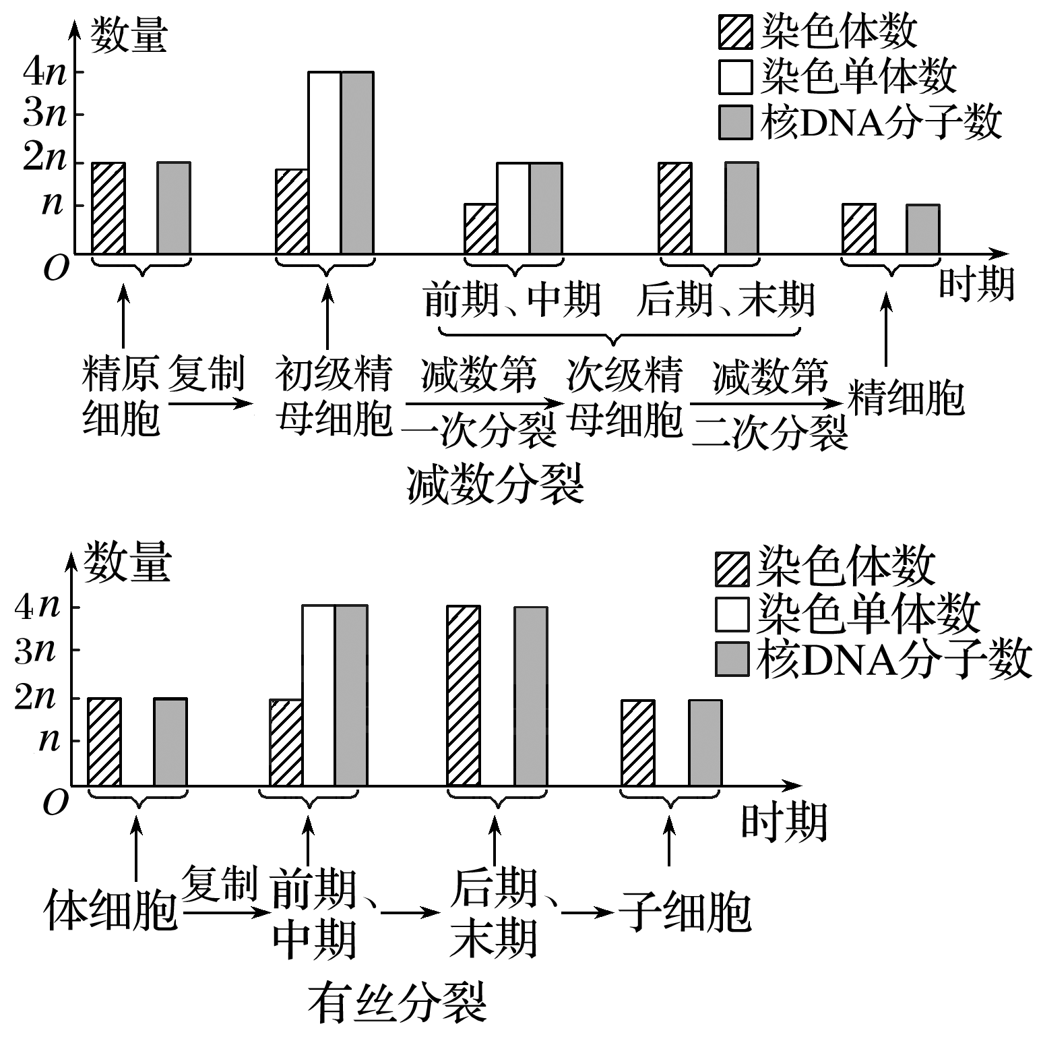
二.细胞的生命历程
2.有丝分裂和减数分裂
(3)染色体、染色单体、核DNA含量变化柱形图
注：有数目为0的一定是染色单体，进行分裂的细胞中DNA和染色体数目不可能为0；柱形图中各时期图像中，DNA的数目一定≥染色体的数目(1∶1或2∶1)。

Slide 10
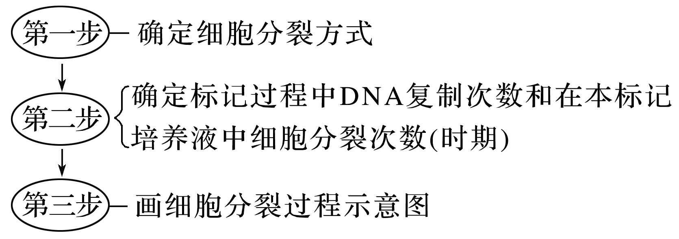
二.细胞的生命历程
3.细胞分裂中标记染色体去向的分析方法

Slide 11
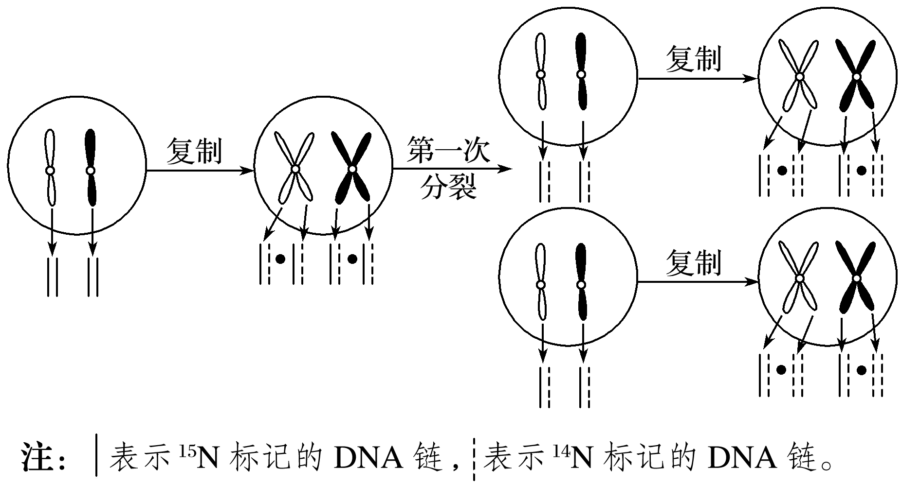
二.细胞的生命历程
3.细胞分裂中标记染色体去向的分析方法
(1)有丝分裂中染色体的标记情况
用¹⁵N标记细胞的DNA分子，然后将其放到含¹⁴N的培养液中进行两次有丝分裂，情况如图所示(以一对同源染色体为例)：

Slide 12
二.细胞的生命历程
3.细胞分裂中标记染色体去向的分析方法
由图可以看出，第一次有丝分裂形成的两个细胞中所有的DNA分子都呈“杂合状态”，即¹⁵N/¹⁴N—DNA；第二次有丝分裂形成的子细胞有多种可能性，可能子细胞的所有染色体都含¹⁵N，也可能子细胞的所有染色体都不含¹⁵N。即子细胞含有¹⁵N的染色体为0～2n条(体细胞染色体为2n条)。

Slide 13
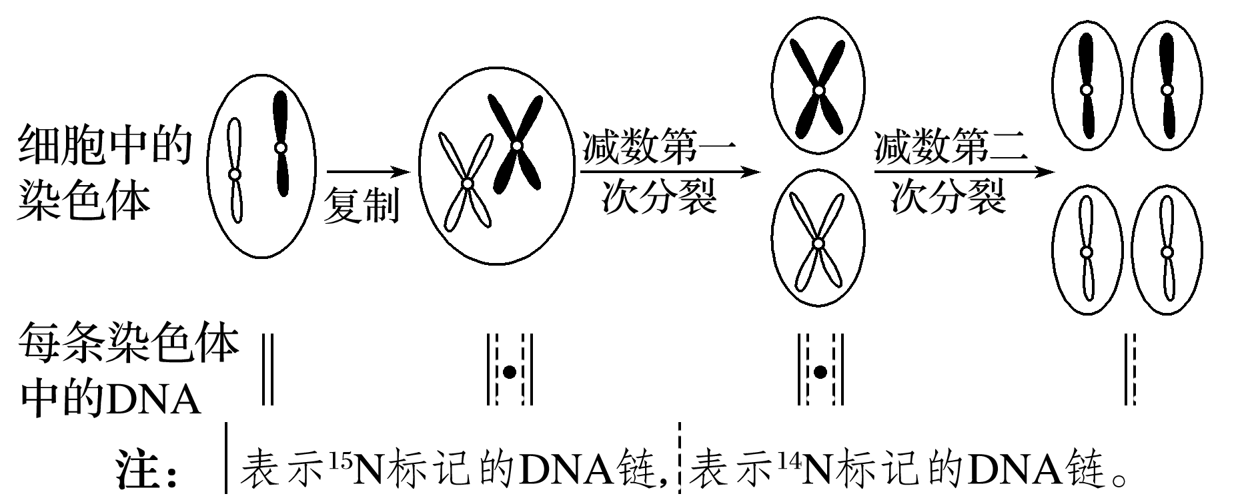
二.细胞的生命历程
3.细胞分裂中标记染色体去向的分析方法
(2)减数分裂中染色体的标记情况
用¹⁵N标记细胞的DNA分子，然后将其放到含¹⁴N的培养液中进行正常减数分裂，情况如图所示(以一对同源染色体为例)：

Slide 14
二.细胞的生命历程
3.细胞分裂中标记染色体去向的分析方法
由图可以看出，在减数分裂过程中细胞连续分裂两次，DNA只复制一次，所以四个子细胞中所有的DNA分子都呈“杂合”状态，即¹⁵N/¹⁴N—DNA，子细胞的所有染色体都含¹⁵N。

Slide 15
二.细胞的生命历程
例1.(2021·全国乙，1)果蝇体细胞含有8条染色体。下列关于果蝇体细胞有丝分裂的叙述，错误的是
A.在间期，DNA进行半保留复制，形成16个DNA分子
B.在前期，每条染色体由2条染色单体组成，含2个DNA分子
C.在中期，8条染色体的着丝点排列在赤道板上，易于观察染色体
D.在后期，成对的同源染色体分开，细胞中有16条染色体
D

Slide 16
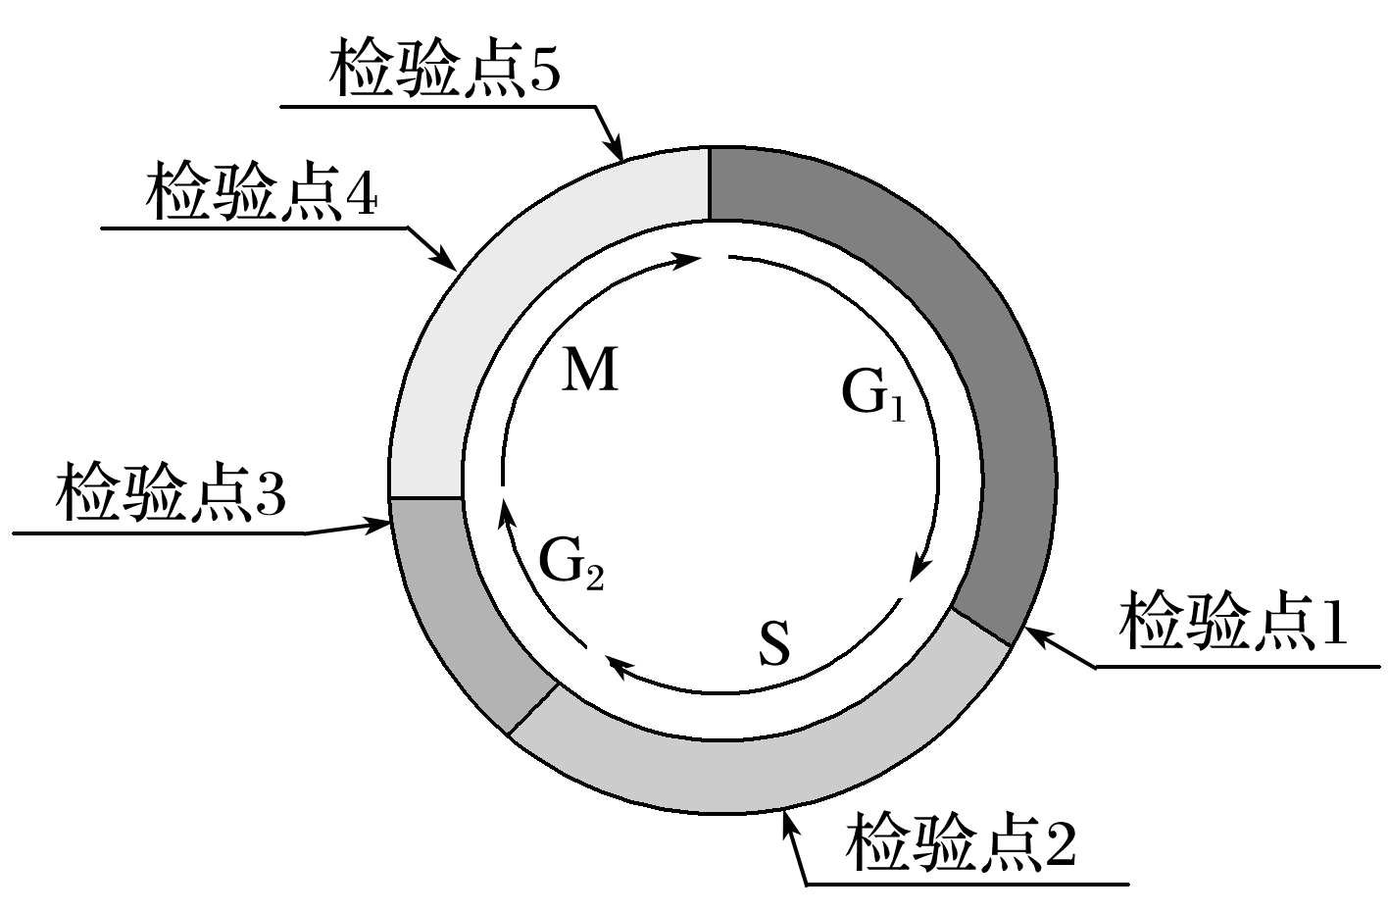
二.细胞的生命历程
例2.(2020·江苏，29)细胞周期可分为分裂间期和分裂期(M期)，根据DNA合成情况，分裂间期又分为G₁期、S期和G₂期。为了保证细胞周期的正常运转，细胞自身存在着一系列监控系统(检验点)，对细胞周
期的过程是否发生异常加以检测，部分检验点如图所示。只有当相应的过程正常完成，细胞周期才能进入下一个阶段运行。请据图回答下列问题：

Slide 17
二.细胞的生命历程
(1)与G₁期细胞相比，G₂期细胞中染色体及核DNA数量的变化是_____________________________。
染色体数不变，核DNA数加倍

Slide 18
二.细胞的生命历程
(2)细胞有丝分裂的重要意义在于通过_________________________，保持亲子代细胞之间的遗传稳定性。图中检验点1、2和3的作用在于检验DNA分子是否______(填序号：①损伤和修复、②完成复制)；检验发生分离的染色体是否正确到达细胞两极，从而决定胞质是否分裂的检验点是_________。
染色体正确复制和平均分配
①②
检验点5

Slide 19
二.细胞的生命历程
(3)细胞癌变与细胞周期调控异常有关，癌细胞的主要特征是_____________。有些癌症采用放射性治疗效果较好，放疗前用药物使癌细胞同步化，治疗效果会更好。诱导细胞同步化的方法主要有两种：DNA合成阻断法、分裂中期阻断法。前者可用药物特异性抑制DNA合成，主要激活检验点___，将癌细胞阻滞在S期；后者可用秋水仙素抑制________的形成，主要激活检验点___，使癌细胞停滞于中期。
能够无限增殖
2
纺锤体
4

